Slide 1


ԲԱՐՁՐԱԳՈՒՅՆ
ԿՐԹՈՒԹՅՈՒՆ
ՊԱՐԶԵՑՎԱԾ ԲՅՈՒՋԵ
2026

Slide 2

Սույն հրապարակումը մշակվել է Եվրոպական միության ֆինանսական աջակցությամբ, «Իրավաբանների հայկական ասոցիացիա» ՀԿ-ի, «Տնտեսական զարգացման և հետազոտությունների կենտրոն» ՀԿ-ի և «Ագորա Սենթրլ Յուրոփ» ՀԿ-ի (Չեխիա) հետ համագործակցաբար գործարկվող «Բյուջեներ քաղաքացիների համար» ծրագրով տրամադրված ենթադրամաշնորհի շրջանակներում «Կոմպասս» գիտահետազոտական,կրթական և խորհրդատվական կենտրոն» հասարակական կազմակերպության կողմից իրականացվող «Թափանցիկության և մասնակցային վերահսկողության խթանում ՀՀ բարձրագույն կրթության ոլորտում մոնիթորինգի և վերլուծության միջոցով» ենթադրամաշնորհային ծրագրի շրջանակներում: Բովանդակության համար պատասխանատվություն է կրում «Կոմպասս» գիտահետազոտական,կրթական և խորհրդատվական կենտրոն» հասարակական կազմակերպությունը, և պարտադիր չէ, որ այն արտահայտի Եվրոպական միության տեսակետները:

Slide 3

ԲՈՎԱՆԴԱԿՈՒԹՅՈՒՆ
3
ԸՆԴՀԱՆՈՒՐ ԱԿՆԱՐԿ
ԲԱՐՁՐԱԳՈՒՅՆ ԵՎ ՀԵՏԲՈՒՀԱԿԱՆ ԿՐԹՈՒԹՅԱՆ ԾՐԱԳՐԻ 2026թ․ ԲՅՈՒՋԵ
ԲԱՐՁՐԱԳՈՒՅՆ ԿՐԹՈՒԹՅԱՆ ՄԻՋՈՑԱՌՈՒՄՆԵՐԻ 2026թ․ ԲՅՈՒՋԵ
ԲԱՐՁՐԱԳՈՒՅՆ ՄԱՍՆԱԳԻՏԱԿԱՆ ԿՐԹՈՒԹՅԱՆ ԳԾՈՎ ՈՒՍԱՆՈՂԱԿԱՆ ՆՊԱՍՏՆԵՐԻ ՏՐԱՄԱԴՐՈՒՄ
ԲԱՐՁՐԱԳՈՒՅՆ ՄԱՍՆԱԳԻՏԱԿԱՆ ԿՐԹՈՒԹՅՈՒՆ ՍՏԱՑՈՂ ՈՒՍԱՆՈՂՆԵՐԻ ԿՐԹԱԹՈՇԱԿԻ ՄԻՋՈՑԱՌՈՒՄ
4
7
9
10

Slide 4
ԸՆԴՀԱՆՈՒՐ ԱԿՆԱՐԿ
  «Հայաստանի Հանրապետության 2026 թվականի պետական բյուջեի մասին» օրենքով ՀՀ 2026թ-ի պետական բյուջեն եկամուտների գծով հաստատվել է 3.09 տրիլիոն դրամի, ծախսերի գծով՝ 3.63 տրիլիոն դրամի չափով: Պետական բյուջեի դեֆիցիտը սահմանվել է 536.8 մլրդ դրամի չափով։
  Բարձրագույն կրթությանն ուղղված ծախսերը պետական բյուջեում ներկայացված են բարձրագույն և հետբուհական մասնագիտական կրթության ծրագրով, որոնք համակարգվում են ՀՀ Կրթության, գիտության, մշակույթի և սպորտի նախարարության (ԿԳՄՍՆ) կողմից։
  2026 թվականին պետական բյուջեից բարձրագույն և հետբուհական մասնագիտական կրթության ծրագրին նախատեսված է հատկացնել 13.3 մլրդ դրամ
  Բարձրագույն և հետբուհական մասնագիտական կրթության ծրագրի բյուջեի կառուցվածքը կենտրոնացած է 14 միջոցառումների վրա։
  Ֆինանսավորման ծավալով բարձրագույն կրթության միջոցառումների շարքում գերակշռողը բարձրագույն մասնագիտական կրթության գծով ուսանողական նպաստների տրամադրման միջոցառումն է, որին հատկացվել է 10.07 մլրդ դրամ:
3

Slide 5
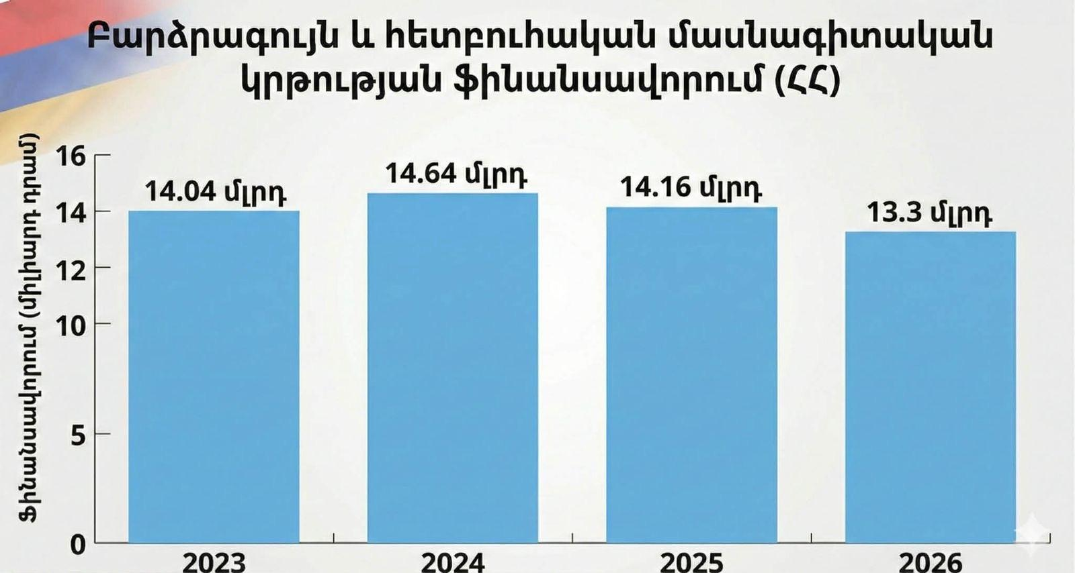
ԲԱՐՁՐԱԳՈՒՅՆ ԵՎ ՀԵՏԲՈՒՀԱԿԱՆ ԿՐԹՈՒԹՅԱՆ ԾՐԱԳՐԻ ԲՅՈՒՋԵ
4

Slide 6
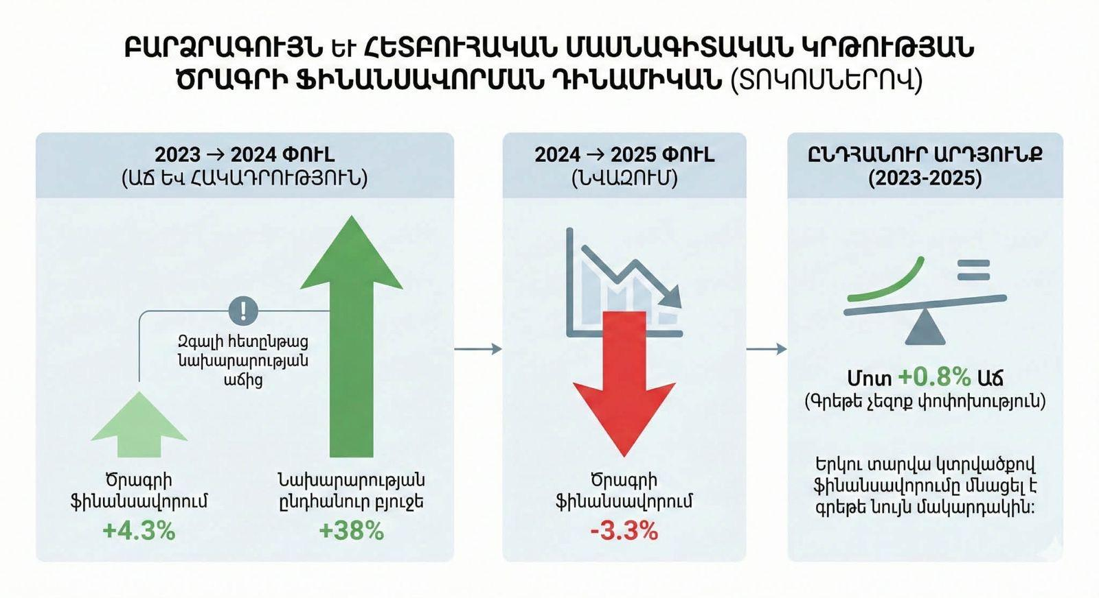

Slide 7
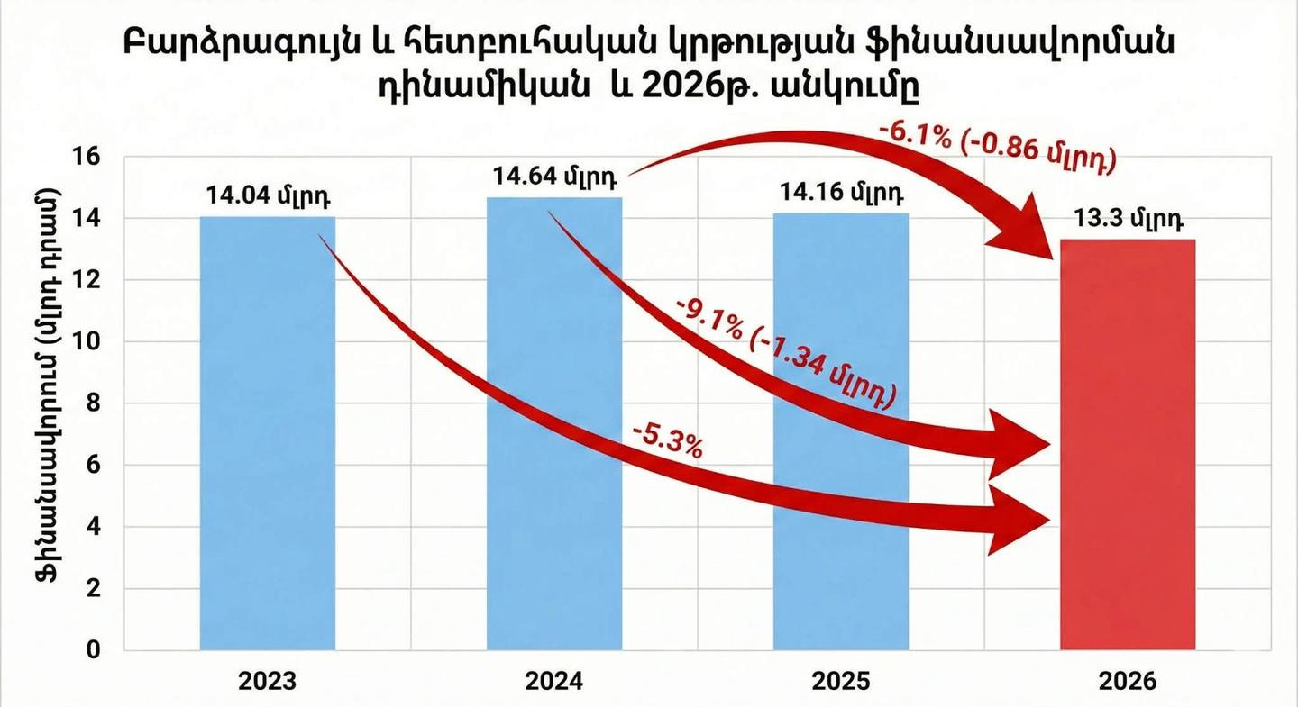
2026թ․-ի Բարձրագույն և հետբուհական մասնագիտական կրթության ծրագրի ֆինանսավորումը կազմում է 13.3 մլրդ դրամ։
2026թ․-ի համար նախատեսված 13.3 մլրդ դրամ ֆինանսավորումը արդեն էական շեղում է նախորդ տարիների համեմատ։
2025թ․-ի նկատմամբ այն նվազել է մոտ 0.86 մլրդ դրամով կամ շուրջ 6.1%-ով։ Եթե համեմատենք
2024թ․ ամենաբարձր ցուցանիշի՝ 14.64 մլրդ դրամի հետ, ապա նվազումը կազմում է մոտ 1.34 մլրդ դրամ կամ շուրջ 9.1%։
2023թ․ մակարդակի համեմատ 2026թ․ ֆինանսավորումը ցածր է մոտ 5.3%-ով։
5

Slide 8

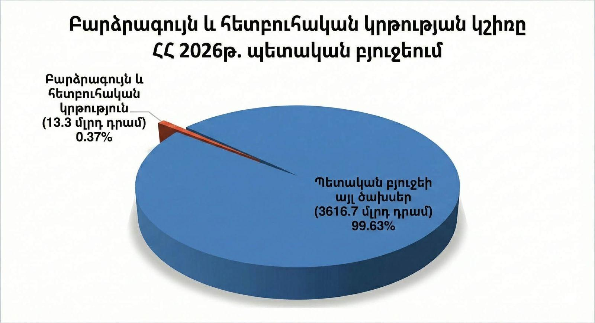
7

Slide 9
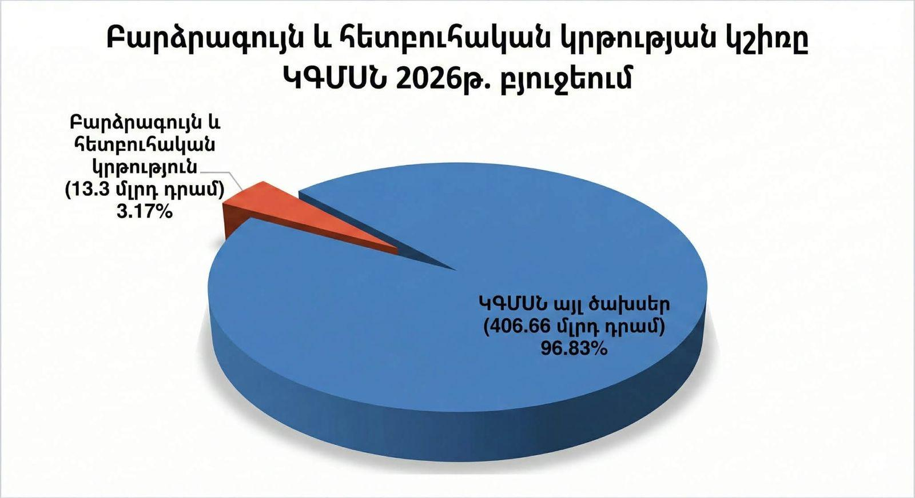

Slide 10
ԲԱՐՁՐԱԳՈՒՅՆ ԿՐԹՈՒԹՅԱՆ ՄԻՋՈՑԱՌՈՒՄՆԵՐԸ
Ծրագրային դասիչը | Ծրագրի /միջոցառման անվանումը | 2026թ․ (հազար դրամ)
1111 - 11001 | Ակադեմիական փոխճանաչման և շարժունության ծառայություններ | 43,113.5
1111 - 11003 | Բարձրագույն կրթության որակի ապահովման ծառայություններ | 59,989.5
1111 - 11007 | Եվրոպական բարձրագույն կրթական տարածքի անդամակցությամբ պայմանավորված բարձրագույն մասնագիտական կրթության համակարգի բարեփոխումներ | 45,010.7
1111 - 12001 | Բարձրագույն մասնագիտական կրթություն ստացող ուսանողների կրթաթոշակ | 937,060.0
1111 - 12002 | Հետբուհական մասնագիտական կրթություն ստացող ուսանողների կրթաթոշակ բուհական հաստատություններում | 532,188.0
1111 - 12003 | Ասպիրանտական կրթաթոշակներ գիտական հաստատություններում սովորողներին | 89,040.0
1111 - 12004 | Բարձրագույն մասնագիտական կրթության գծով ուսանողական նպաստների տրամադրում | 10,072,844.5
1111 - 12005 | Հետբուհական մասնագիտական կրթության գծով նպաստների տրամադրում բուհական հաստատություններում | 499,228.0
1111 - 12006 | Հետբուհական մասնագիտական կրթության գծով նպաստների տրամադրում գիտակրթական հաստատություններում | 35,586.2
1111 - 12007 | Երևանում բարձրագույն կրթության հասանելիության ապահովում մարզաբնակ ուսանողներին, կեցության վարձավճարի փոխհատուցում մարզաբնակ և օտարերկրյա ուսանողներին | 41,335.9
1111 - 12008 | Ուսումնական վարկերի տոկոսավճարների մասնակի փոխհատուցում | 66,300.0
1111 - 12011 | 2023 թվականի սեպտեմբերի 19-ից հետո Ղարաբաղից բռնի տեղահանված և ՀՀ-ում բարձրագույն մասնագիտական կրթություն ստացող ուսանողներին ուսման վարձի լրիվ կամ մասնակի փոխհատուցման նպատակով կրթաթոշակի տրամադրում | 440,237.5
1111 - 12012 | Ղարաբաղից բռնի տեղահանված ընտանիքների ՀՀ բարձրագույն և հետբուհական մասնագիտական կրթական ծրագրեր իրականացնող ուսումնական հաստատություններում սովորող ուսանողների ուսման վարձի փոխհատուցում | 469,605.0
8

Slide 11

Ակադեմիական փոխճանաչման և շարժունության ծառայություններ
Միջոցառումն ուղղված է ավարտական փաստաթղթերի ու դիպլոմների փոխճանաչման վկայականների խորհրդատվության տրամադրում` հիմնվելով Եվրոպական կրթական չափորոշիչների վրա։Միջոցառմանը հատկացվել է 43.1 մլն դրամ։
Բարձրագույն կրթության որակի ապահովման ծառայություններ
Միջոցառումն ուղղված է Բարձրագույն կրթական ուսումնական հաստատությունների հավատարմագրում, հավատարմագրման չափանիշների մշակում, վերանայում, մշտադիտարկումների իրականացում, ծրագրային հավատարմագրման ոլորտային չափանիշների մշակում։Միջոցառմանը հատկացվել է մոտ 59,9մլն դրամ։
9

Slide 12
Եվրոպական բարձրագույն կրթական տարածքի անդամակցությամբ պայմանավորված բարձրագույն մասնագիտական կրթության համակարգի բարեփոխումներ
Միջոցառումն ուղղված է Բոլոնիայի գործընթացի շրջանակներում նախարարական համաժողովների ընթացքում ստորագրված փաստաթղթերից բխող բարեփոխումներին միտված գործողությունների իրականացում։Միջոցառմանը հատկացվել է մոտ 45․01 մլն դրամ։
Բարձրագույն մասնագիտական կրթություն ստացող ուսանողների կրթաթոշակ
Միջոցառումն ուղղված է բարձրագույն մասնագիտական կրթություն ստացող ուսանողների կրթաթոշակ։Միջոցառմանը հատկացվել է մոտ 937.06 մլն դրամ։Կրթաթոշակ ստացող ուսանողների միջին տարեկան թիվ, 11568 մարդ։
Հետբուհական մասնագիտական կրթություն ստացող ուսանողների կրթաթոշակ բուհական հաստատություններում
Միջոցառումն ուղղված է հետբուհական մասնագիտական կրթության գծով կրթաթոշակի տրամադրում։Միջոցառմանը հատկացվել է մոտ 532,1 մլն դրամ։Կրթաթոշակ ստացող ուսանողների միջին տարեկան թիվ,954 մարդ:
Ասպիրանտական կրթաթոշակներ գիտական հաստատություններում սովորողներին
Միջոցառումն ուղղված է կրթաթոշակներ գիտական հաստատություններում ասպիրանտական կրթության մեջ գտնվող անձանց։Միջոցառմանը հատկացվել է 89,04 մլն դրամ։Կրթաթոշակ ստացող ուսանողների թիվ, 124 մարդ։

Slide 13
Ասպիրանտական կրթաթոշակներ գիտական հաստատություններում սովորողներին
Միջոցառումն ուղղված է կրթաթոշակներ գիտական հաստատություններում ասպիրանտական կրթության մեջ գտնվող անձանց։Միջոցառմանը հատկացվել է 89,04 մլն դրամ։Կրթաթոշակ ստացող ուսանողների թիվ, 124 մարդ։
Բարձրագույն մասնագիտական կրթության գծով ուսանողական նպաստների տրամադրում
Միջոցառումն ուղղված է բարձրագույն մասնագիտական կրթություն ստացող ուսանողների նպաստների տրամադրումը։Միջոցառմանը հատկացվել է մոտ 10,07 մլրդ դրամ։Նպաստներ ստացող ուսանողների թիվ 11794 մարդ,ուսման վարձավճարի լրիվ փոխհատուցմամբ սովորող ուսանողների թիվ, 1000 մարդ
Հետբուհական մասնագիտական կրթության գծով նպաստների տրամադրում բուհական հաստատություններում
Միջոցառումն ուղղված է հետբուհական մասնագիտական կրթության գծով նպաստների տրամադրումն է ։Միջոցառմանը հատկացվել է մոտ 499,2 մլն դրամ։Ուսանողական նպաստներ ստացողների միջին տարեկան թիվ, 1088 մարդ։

Slide 14
Հետբուհական մասնագիտական կրթության գծով նպաստների տրամադրում գիտակրթական հաստատություններում
Միջոցառումն ուղղված է գիտական կադրերի պատրաստման համար նպաստների տրամադրումը։Միջոցառմանը հատկացվել է մոտ 35,6 մլն դրամ։Ուսանողների միջին տարեկան թիվ, 160 մարդ
Երևանում բարձրագույն կրթության հասանելիության ապահովում մարզաբնակ ուսանողներին, կեցության վարձավճարի փոխհատուցում մարզաբնակ և օտարերկրյա ուսանողներին
Միջոցառումն ուղղված է ուսանողներին զեղչային գներով հանրակացարանային պայմանների տրամադրում ։Միջոցառմանը հատկացվել է մոտ 41,3 մլն դրամ։Հանրակացարանում բնակվող ուսանողների թիվ, 250 մարդ։
Ուսումնական վարկերի տոկոսավճարների մասնակի փոխհատուցում
Միջոցառումն ուղղված է ուսումնական վարկերի տոկոսավճարների մասնակի փոխհատուցում` 2 տոկոսային կետի չափով, բարձր առաջադիմության դեպքում 3 տոկոսային կետի չափով։Միջոցառմանը հատկացվել է մոտ 66,3 մլն դրամ։Ուսանողների միջին տարեկան թիվ, 10013 մարդ
2023 թվականի սեպտեմբերի 19-ից հետո Ղարաբաղից բռնի տեղահանված և ՀՀ-ում բարձրագույն մասնագիտական կրթություն ստացող ուսանողներին ուսման վարձի լրիվ կամ մասնակի փոխհատուցման նպատակով կրթաթոշակի տրամադրում
Ասպիրանտական կրթաթոշակներ գիտական հաստատություններում սովորողներին
Միջոցառումն ուղղված է կրթաթոշակներ գիտական հաստատություններում ասպիրանտական կրթության մեջ գտնվող անձանց։Միջոցառմանը հատկացվել է 89,04 մլն դրամ։Կրթաթոշակ ստացող ուսանողների թիվ, 124 մարդ։
Միջոցառումն ուղղված է 2023 թվականի սեպտեմբերի 19-ից հետո Ղարաբաղից բռնի տեղահանված և ՀՀ-ում բարձրագույն մասնագիտական կրթություն ստացող ուսանողներին կրթաթոշակի տրամադրում։Միջոցառմանը հատկացվել է մոտ 440,2 մլն դրամ։

Slide 15
2023 թվականի սեպտեմբերի 19-ից հետո Ղարաբաղից բռնի տեղահանված և ՀՀ-ում բարձրագույն մասնագիտական կրթություն ստացող ուսանողներին ուսման վարձի լրիվ կամ մասնակի փոխհատուցման նպատակով կրթաթոշակի տրամադրում
Միջոցառումն ուղղված է 2023 թվականի սեպտեմբերի 19-ից հետո Ղարաբաղից բռնի տեղահանված և ՀՀ-ում բարձրագույն մասնագիտական կրթություն ստացող ուսանողներին կրթաթոշակի տրամադրում։Միջոցառմանը հատկացվել է մոտ 440,2 մլն դրամ։
Ղարաբաղից բռնի տեղահանված ընտանիքների ՀՀ բարձրագույն և հետբուհական մասնագիտական կրթական ծրագրեր իրականացնող ուսումնական հաստատություններում սովորող ուսանողների ուսման վարձի փոխհատուցում
Միջոցառումն ուղղված է մինչև 2023 թ. սեպտեմբերի 19-ը ՀՀ բարձրագույն և հետբուհ. մասնագիտ.կրթ. ծրագրեր իրականացնող ուս.հաստատ-ի վճարովի ուսուց. համակարգում ընդգրկված Ղարաբաղից բռնի տեղահանված ընտանիք. ուսանող-ն ուսման վարձի փոխհատուց. նպատ. ուսանող. նպաստիտրամադրում։Միջոցառմանը հատկացվել է մոտ 469,6 մլն դրամ։Ուսման վարձի փոխհատուցում ստացող ուսանողների թիվ, 676 մարդ

Slide 16

ԲԱՐՁՐԱԳՈՒՅՆ ՄԱՍՆԱԳԻՏԱԿԱՆ ԿՐԹՈՒԹՅՈՒՆ ՍՏԱՑՈՂ ՈՒՍԱՆՈՂՆԵՐԻ ՆՊԱՍՏՆԵՐԻ ՏՐԱՄԱԴՐՈՒՄ ՄԻՋՈՑԱՌՈՒՄ
Ֆինանսավորման ծավալով՝ բարձրագույն կրթության միջոցառումների մեջ գերակշռող տեղը զբաղեցնում է բարձրագույն մասնագիտական կրթության գծով ուսանողական նպաստների տրամադրման միջոցառումը, որի համար Բարձրագույն և հետբուհական մասնագիտական կրթության ծրագրի 13.3 մլրդ դրամից հատկացվել է 10.07 մլրդ դրամ, ինչը կազմում է ծրագրի ընդհանուր բյուջեի մոտ 76%։
10

